Slide 1
LES PRODUITS BWT BACTER DANS LES IAA
Réunion agences
Céline Rolland

Slide 2
BACTER GT : des bactéries liquides pour le traitement des graisses

Slide 3
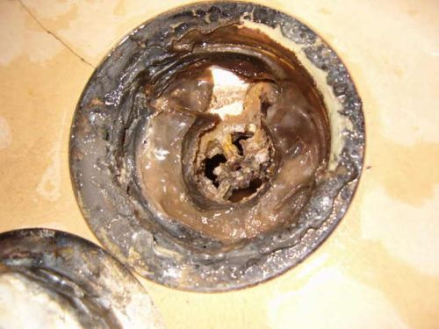

La problématique graisse en IAA
Canalisations :
Pendant le nettoyage : graisses liquides
Quand la T° des effluents baisse : solidification
→ Dépôt puis encombrement voire bouchage des canalisations
→ Odeurs liées à la fermentation
En lagunes :
Formation d’amas flottants

Slide 4
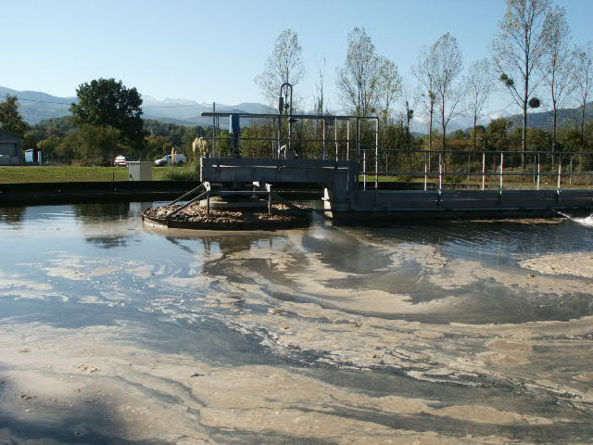
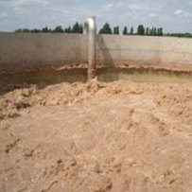
La problématique graisse en IAA
En STEP biologique :
Augmentation de la DCO, de la DBO5,
Si écoulement irréguliers : biomasse pas adaptée
Développement de bactéries filamenteuses (avec les problèmes qui en découlent de foisonnement et de moussage),
Difficultés pour la déshydratation mécanique des boues.

Slide 5
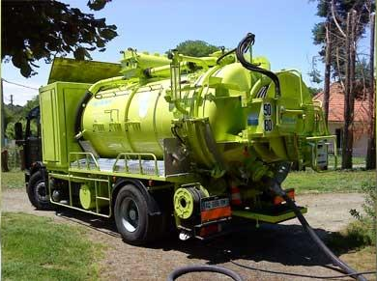
Elimination des graisses
Graisses récupérées par flottation (éventuellement avec coagulant et/ou floculant)
Curage et élimination en tant que déchet industriel en incinération ou en méthanisation

Slide 6
Solution BWT

Slide 7
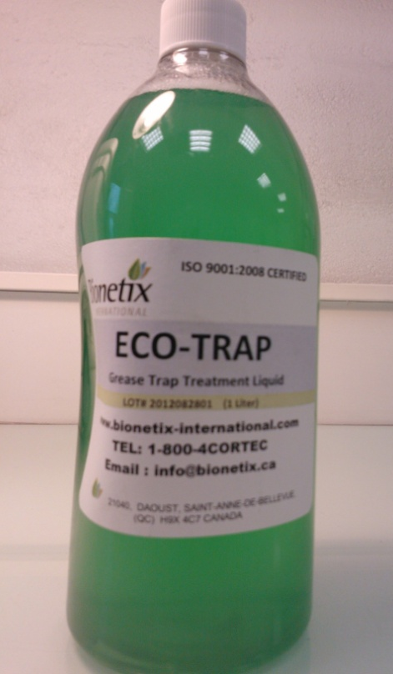
BWT BACTER GT
Formulation liquide à base :
  d'enzymes émulsifiantes
  bactéries Bacillus sp (1*10⁸ / ml)
Rôle: émulsionner les graisses animales et végétales et commencer la biodégradation
Points d’applications :
Canalisations,
Bassins tampons,
Stations de relevage,
Clarificateurs,
Bioréacteurs à membrane,
Digesteurs à boues

Slide 8
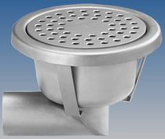
Canalisations
Pb des graisses :
  Dépôts (risque de colmatage et d’inondation)
  Mauvaises odeurs
Objectif : coloniser les canalisations avec des micro-organismes
Dosage BWT BACTER GT : 300 ml / jour dans chaque canalisation
ou 10 à 20 ml/m³ en continu, selon le débit
En cas de :
- Colmatage : +100%
- Présence d'odeurs : +200 %
- Température froide : +30%
Où : dans les siphons

Slide 9
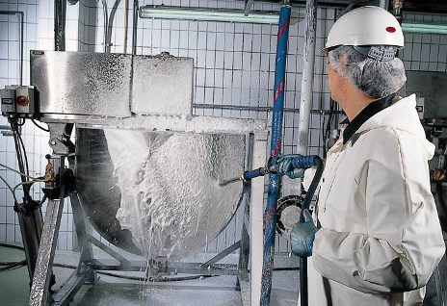
Canalisations
Comment :
Avec une pompe doseuse
Injection en continu ou sur timer
en cas de désinfections régulières
(ex: injecter après le nettoyage du soir)
Avantages :
  Élimination des goulets d'étranglement
  Pas d’inondation
  Réduction des odeurs
  Prévention de la corrosion
  Extension des intervalles de nettoyage / maintenance
  Gain de temps pour l'entretien

Slide 10
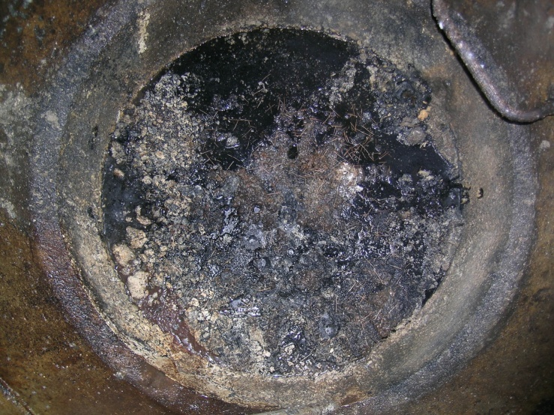
Bacs à graisses
Problèmes liés aux graisses :
  Formation d'un chapeau de matière grasse
  Curages fréquents
  Mauvaises odeurs
  Déversement de graisses vers le réseau urbain
Solution : coloniser la canalisation en amont et le bac.
Dosage
  Commencer à appliquer après un curage
  Application : avec une pompe doseuse, en amont du réservoir
  Dose initiale: 1,5 L / m³ de bac
  Dosage en continu de 10 à 20 ml/m³ en fonction du débit entrant
  Ou dosage sur fréquence (si désinfections régulières) :
  Volume du bac à graisse :
  1 à 5 m³ 0,5 L / jour
  5 à 10 m³ 1 L / jour
  10 à15 m³ 1,5 L / jour
  Plus de 15 m³ 2 L / jour

Slide 11
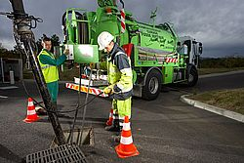
Bacs à graisses
Avantages :
  Réduction de la fréquence des purges
  Réduction des odeurs
  Diminution de la DCO et des MES en sortie du bac à graisse
  Protection de l'environnement récepteur
  Prévention des plaintes des autorités locales

Slide 12
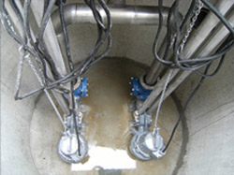
Stations de relevage
Cibles concernées : STEP à fortes variations saisonnières, STEP industrielles en montagne
Problèmes:
  Graisses et colmatages
  Pompes endommagées
  Vidanges très fréquentes
  Mauvaise odeurs
Solution: Appliquer BWT BACTER GT seul ou avec BWT BACTER DAIRY

Slide 13
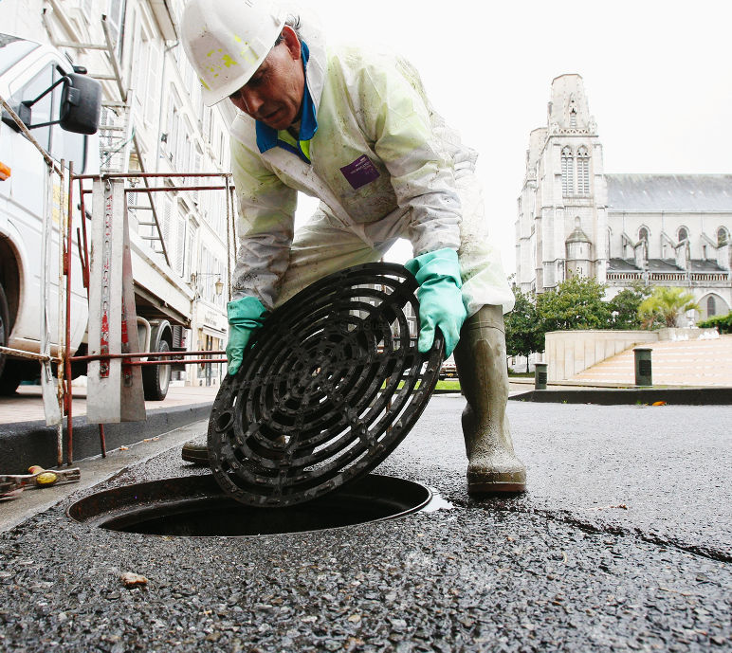
Stations de relevage
Dosage:
  Initial: 5 L / jour la première semaine
  Entretien: 5 L / semaine
Avantages:
  Diminution du nombre d’interventions
  Réduction des odeurs
  Réduction des fuites
  Évitez les plaintes des autorités locales

Slide 14
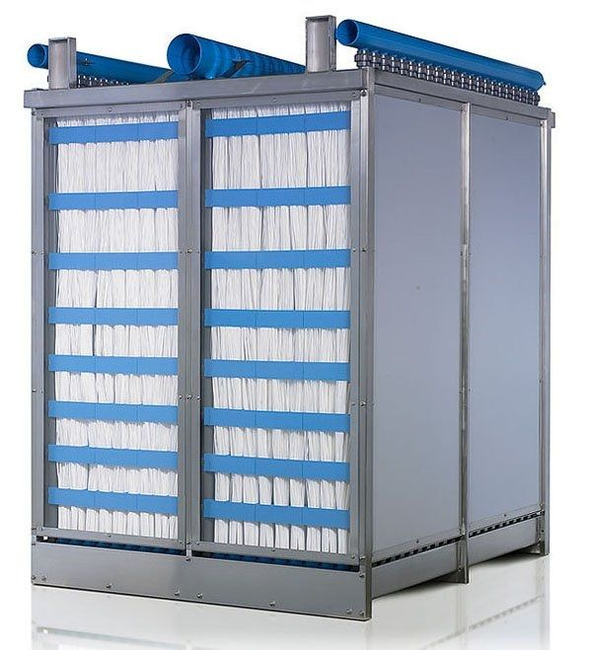
Clarificateurs, lagunes, digesteurs, …
Problèmes causés par les graisses :
  Lagunes : amas flottants et odeurs
  Clarificateur : graisses moussantes en surface
  Percolateurs(STEP à lits fixés) : chapeau gras et chemins préférentiels
  Digesteurs : chapeau graisse + limitation de la méthanogénèse
  Bioréacteurs à membrane : colmatage
Dosage BWT BACTER GT :
Initial : 5 L / jour la première semaine
Entretien : 5 L / semaine
Ou 5 à 10 ml /m³ sur le débit entrant

Slide 15
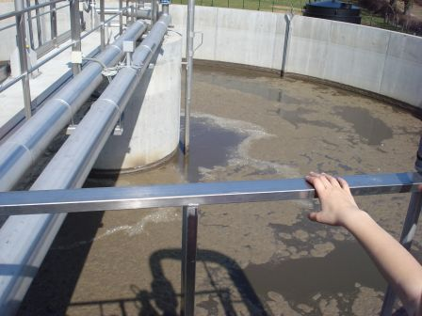
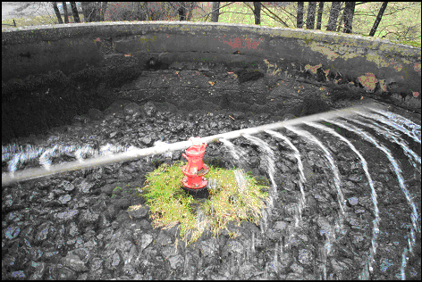
Clarificateurs, lagunes, digesteurs, …
Avantages :
Sur les clarificateurs
  Élimination de la mousse
  Amélioration du transfert d'oxygène
Sur les percolateurs
  L'arrosage est maintenu propre
  Amélioration de l'efficacité du traitement
Sur les digesteurs
  Acidogénèse et débit hydraulique améliorés
En lagunes
  Réduction des corps flottants
  Fréquence de nettoyage diminuée
  Réduction des rejet sur les STEPS en aval

Slide 16

En résumé:
L'utilisation de BWT BACTER GT :
Évite les colmatages et les risques d’inondations et de dépôts gras sur les sols
Supprime les odeurs
Diminue la fréquence des curages
Diminue la main-d’œuvre du personnel
Assure le bon fonctionnement de la station d’épuration en aval
Limite les risques de corrosion des tuyaux
Crée un biofilm résistant (un peu) à l'eau chaude.
Permet le nettoyage des conduits inaccessibles par le nettoyage mécanique (connecteurs, "T", …)
Un traitement efficace et peu de contraintes !
FAQ dispo sur intranet

Slide 17
Cibles de prospection
Laiteries Fromageries
Crèmes glacées
Boulangeries et pâtisseries industrielles
Plats préparés / transformation
Charcuteries industrielles
Abattoirs
Conserveries

Slide 18
Ventes concrétisées

Slide 19
Chambéry métropole, P38
STEP de Montagne : STEP urbaine avec plus d’effluents pendant les vacances.
Q = 6000 m³ / an
Objectif : améliorer les rendements de la STEP sur le traitement des graisses, réduire le nombre de curages
Solution BWT PERMO : BACTER DAIRY à 10 g/m³
BACTER HC à 10 g/m³
NUTRI-STEP à 15 g/m³
CA estimé = 7300 €/an
Commande pour essai le 10 décembre 2012

Slide 20
AEP Exploitation, P06
STEP urbaine en Corse : Station d’épuration végétale
Objectif : Demande d’un traitement biologique pour canalisations (débouchage, décolmatage, destructions des sources d’odeurs) et d’un traitement biologique pour fosse
Solution BWT PERMO : Pour les fosses : NUTRI STEP
  En continu : dosage de 20 à 50 g/m³, en fonction des débits
  Pour les canalisations : BACTER GT
Dosage : 10 à 20 ml/m³ en fonction du débit
CA estimé : inconnu car débits non communiqués
Commande pour essai le 19 décembre 2012

Slide 21
Bontoux SA, P38
Production d’huiles essentielles
Problématique : mise en route récente de la STEP avec des bioréacteurs à membrane (BRM). Colmatage des BRM : l’usine a identifié que le colmatage est lié à des cycles hydrocarbures
Q = 45 m³ /j
Solution BWT PERMO : BACTER GT à 10 ppm pendant 7 jours puis 5 ppm
BACTER HC à 3 ppm pendant 7 jours puis 1 ppm
CA estimé : 1700 € /an
Commande pour essai début 2013
VIA POLLUTEC !

Slide 22
Laiterie Gaborit, P44
IAA : laiterie avec lagune de 5000 m3, débit entrant = 30 m³ /j
Problématique : en été, mauvaises odeurs et amas de graisses flottantes
Solution BWT PERMO : BACTER DAIRY
Essai sur 45 j de mi-juillet à fin septembre 2012
Jour 1 et 2 : ensemencement de la lagune (30 kg pour 5000 m³) ➔ 6 ppm
Jour 3 à 25 : bioaugmentation sur le débit entrant (250 g / j) ➔ 8 ppm
Jour 26 à 45 : entretien de la biomasse (350 g / 2 jours) ➔ 6 ppm
CA = 1310 € + 1 commande annuelle de 1300 € pour traiter toute l’année

Slide 23
Maître Jacques, P44
IAA : production de charcuteries. STEP physico-chimique en place : coagulant – floculant – flottateur. Les graisses (boues floculées) sont stockées en bac, 10 curages / an (390 € / curage + 70 € / T de graisse )
Objectif : réduire la fréquence des curages
Solution BWT PERMO : BACTER GT à 5 à 10 ml/m³ dans l’effluent entrant,
      BACTER DAIRY dans le bac de stockage des graisses,
Bioaugmentation : 2 sachets 2 fois / semaine pendant 3 semaines
Entretien : 1 sachet 3 fois / semaine
Potentiel annuel : 2765 € /an avec un gain estimé pour le client à 1300 €/an
Commande prévue en février 2013 pour un essai industriel

